Slide 1
KELOMPOK 1 RAGAM DIALOG
S

Slide 2

OUR TEAM
Satya Ghifari Adipratama
Samuelson Herjianto
Demitries Baskhara R.T
NIM
123180051
NIM
123180061
NIM
123180137

Slide 3

RAGAM DIALOG
Pengertian dari Ragam Dialog
Menurut Foley et al.[1990] “Interaction Techniques is a way of using a physical input device to perform a generic task in a human-computer dialogue”

Slide 4

KARAKTERISTIK
Berikut beberapa karakteristik /
Ciri yang harus dimiliki Ragam Dialog
Inisiatif
Keluwesan
Kekuatan
Beban Informasi
Konsistensi
Umpan Balik
Efisiensi
Observabilitas
Kontrolibilitas
Keseimbangan

Slide 5


JENIS RAGAM DIALOG
Command Line Dialogue
Programming Language
Natural Language Interface
System Menu
Form Filling Dialogue
Icon Based User Interface
Windowing System
Direct Manipulation

Slide 6



Kategori dalam jenis ragam dialog
Lingustic styles
Command line
(Natural) speech
Key-Modal Styles
Function Keys
Q & A Interaction
Menu Driven
Form Fill-in
Direct manipulation
GUI
Forms (Form Fil-in)

Slide 7
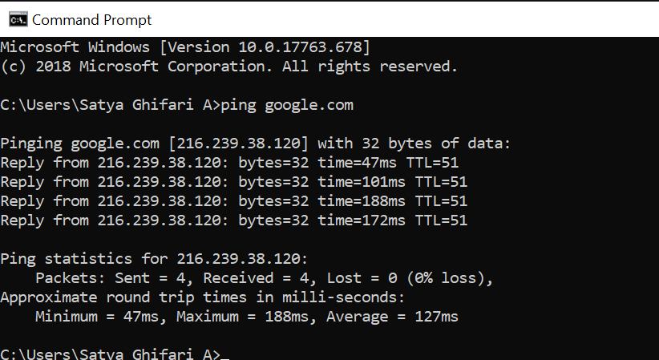
Command Line Dialogue
Salah satu Ragam dialog tertua
Pengoperasion bergantung pada sistem computer
Contoh : DOS , UNIX , Linux
Bahasa perintah harus memiliki structure , sintaks dan semantic tertentu sehingga bentuk komunikasi murni tekdtual

Slide 8
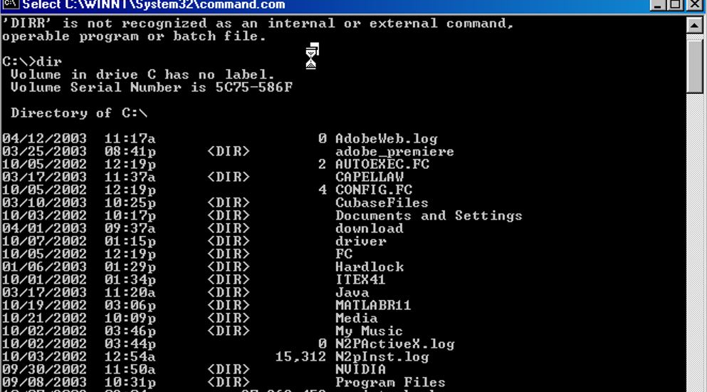
Kelebihan dan Kekurangan Command Line Dialogue
Keuntungan | Kerugian
Cepat | Perlu latihan yang lama
Efisien | Perlu pemakaian yang teratur
Akurat | Beban ingatan tinggi
Ringkas | Penangan Error Buruk
Luwes
Inisiatif oleh pengguna
Menarik

Slide 9

Programming Language Dialogue
Memungkinkan pengguna mengemas sejumlah perintah ke dalam suatu berkas -> batch file
Menggunakan salah satu bahasa pemrograman baik dari aras rendah maupun aras tinggi
Perintah yang sama dan rutin dijalankan dapat dilakukan secara otomatis -> autoexec.bat

Slide 10
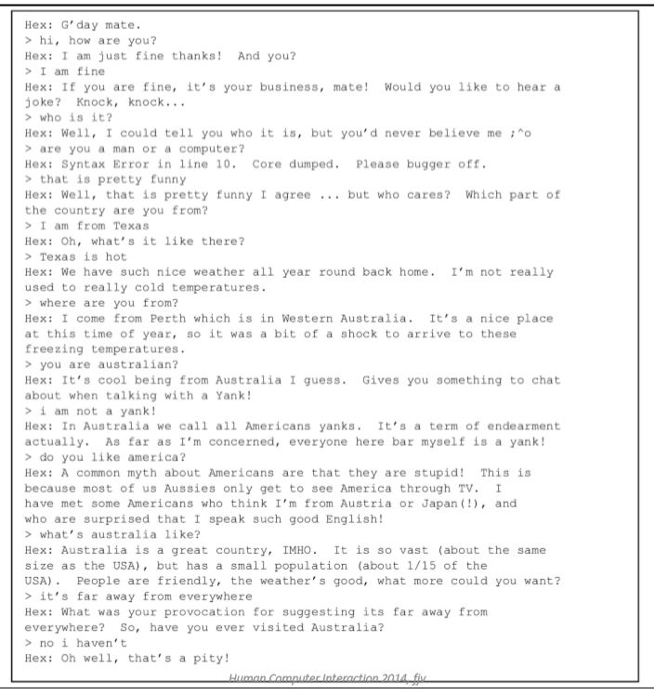
Natural Language Interface
Kecakapan manusia dan komputer bersifat saling melengkapi (bukan ekivalen) sehinga dialog yang optimal harus diarahkan pada pemahaman kekuatan masing-masing
Pengguna dapat memberikan perintah dalam bahasa alami yang lebih umum sifatnya
Diperlukan sistem penterjemah

Slide 11
Keuntungan Dan Kerugian Natural Language Interface
Keuntungan | Kerugian
Tidak memerlukan sintaksis | Tidak efisien
Luwes dan powerful | Tidak presisi
Alamiah | Bertele tele
Inisiatif campuran

Slide 12
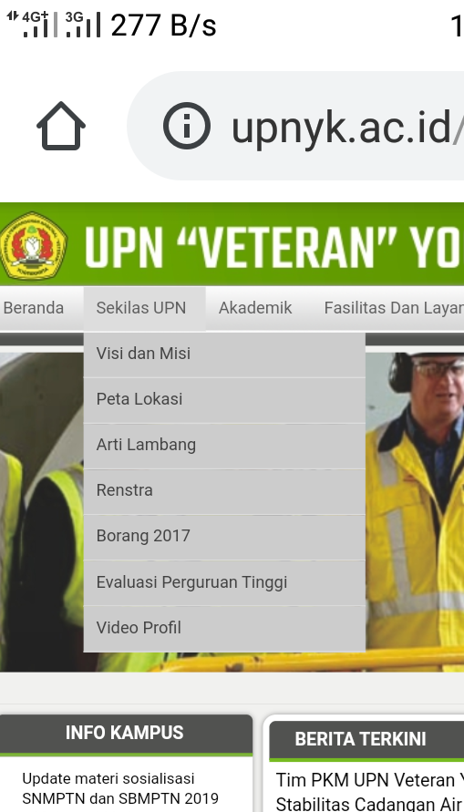
System Menu
Sistem menu datar
• Penggunaan selektor pilihan
• Penggunaan tanda terang
Sistem menu tarik (pulldown)
• Pengelompokan pilihan menurut kategori tertentu

Slide 13
Form Filling Dialogue
Faktor penentu rancangan :
•Proteksi tampilan: adanya pembatasan agar pengguna tidak dapat mengakses semua tampilan yg ada di layar
•Batasan medan tampilan: medan data ditentukan memiliki panjang dan format tetap atau tertentu
•Isi medan:disediakan petunjuk pengisian
•Medan optional: medan yg bersifat optional dinyatakan secara tekstual atau dengan aturan tertentu
•Default: tentukan tempat dimana ditetapkan suatu nilai default (pada input atau bagian yg tidak dapat diakses pengguna)
•Bantuan: dsediakan layar bantuan dan cara pengaksesannya
Kualitas tergantung pada :
Tampilan pada layar yg mencerminkan struktur data input
kejelasan perancangan dan penyajian secara visualpada layar
Derajat kebenaran dan kehandalan penerimaan input

Slide 14
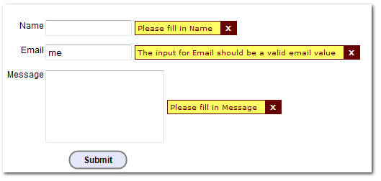
Contoh Form Filling Dialogue

Slide 15
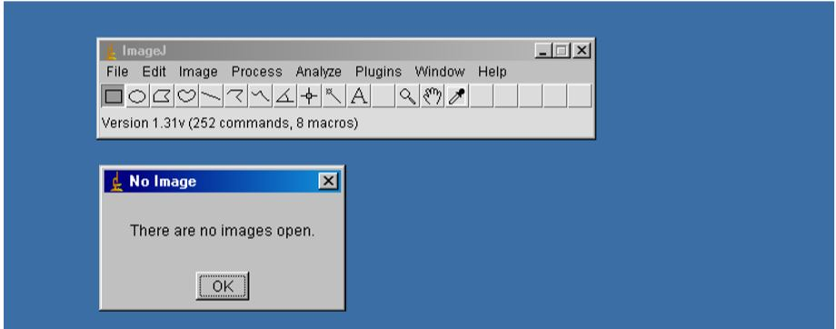
Icon Based User Interface
•Pilihan aktifitas dinyatakan melalui suatu simbol
•Belum ada standarisasi bentuk icon
•Modifikasi menjadi icon dan teks yg menjelaskan fungsi icon

Slide 16
Windowing System
Kategori:
Jendela TTY : dot promt
Time multipexed window : text editor
Space multipexed window : lebar layar dibagi bervariasi
jendela non homogen : Icon dan zooming
Pertimbangan Teknis:
Memerlukan memori yang cukup besar
adapter grafis dengan memori besar
Fungsi yang dapat dimanfaatkan :
Banyak Informasi yang didapat
Dapat memasukkan lebih dari satu informasi
Pengendalian secara bebas untuk setiap program yang ada

Slide 17
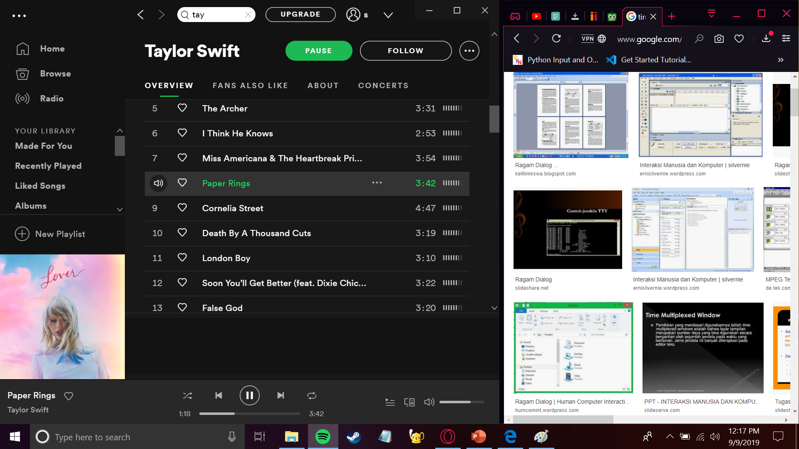
Contoh Windowing System

Slide 18
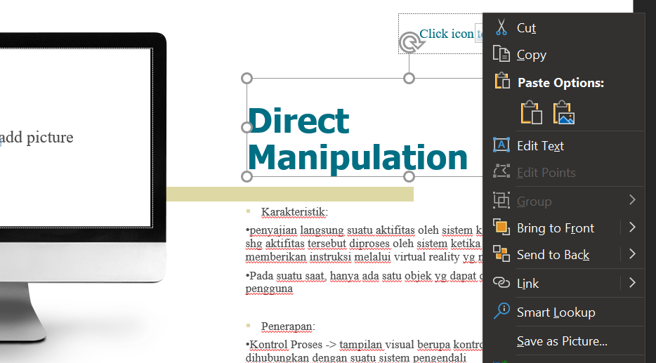
Direct Manipulation
Karakteristik:
•penyajian langsung suatu aktifitas oleh sistem kepada pengguna shg aktifitas tersebut diproses oleh sistem ketika pengguna memberikan instruksi melalui virtual reality yg muncul di layar.
•Pada suatu saat, hanya ada satu objek yg dapat dikendalikan oleh pengguna
Penerapan:
•Kontrol Proses -> tampilan visual berupa kontrol yg dihubungkan dengan suatu sistem pengendali
•Editor Teks -> konsep WYSIWYG
•Simulator -> sistem miniatur untuk memodelkan sistem yg sangat besar

